Slide 1
行为型模式概述
行为型模式(Behavioral Pattern) 关注系统中对象之间的交互，研究系统在运行时对象之间的相互通信与协作，进一步明确对象的职责
行为型模式：不仅仅关注类和对象本身，还重点关注它们之间的相互作用和职责划分

Slide 2
行为型模式概述
类行为型模式
  使用继承关系在几个类之间分配行为，主要通过多态等方式来分配父类与子类的职责
对象行为型模式
  使用对象的关联关系来分配行为，主要通过对象关联等方式来分配两个或多个类的职责

Slide 3
行为型模式概述
模式名称 | 定 义 | 学习难度 | 使用频率
职责链模式 (Chain of Responsibility Pattern) | 避免将一个请求的发送者与接收者耦合在一起，让多个对象都有机会处理请求。将接收请求的对象连接成一条链，并且沿着这条链传递请求，直到有一个对象能够处理它为止。 | ★★★☆☆ | ★★☆☆☆
命令模式 (Command Pattern) | 将一个请求封装为一个对象，从而让你可以用不同的请求对客户进行参数化，对请求排队或者记录请求日志，以及支持可撤销的操作。 | ★★★☆☆ | ★★★★☆
解释器模式 (Interpreter Pattern) | 给定一个语言，定义它的文法的一种表示，并定义一个解释器，这个解释器使用该表示来解释语言中的句子。 | ★★★★★ | ★☆☆☆☆
★迭代器模式 (Iterator Pattern) | 提供一种方法顺序访问一个聚合对象中的各个元素，且不用暴露该对象的内部表示。 | ★★★☆☆ | ★★★★★
中介者模式 (Mediator Pattern) | 定义一个对象来封装一系列对象的交互。中介者模式使各对象之间不需要显式地相互引用，从而使其耦合松散，而且让你可以独立地改变它们之间的交互。 | ★★★☆☆ | ★★☆☆☆
备忘录模式 (Memento Pattern) | 在不破坏封装的前提下，捕获一个对象的内部状态，并在该对象之外保存这个状态，这样可以在以后将对象恢复到原先保存的状态。 | ★★☆☆☆ | ★★☆☆☆
★观察者模式 (Observer Pattern) | 定义对象之间的一种一对多依赖关系，使得每当一个对象状态发生改变时，其相关依赖对象都得到通知并被自动更新。 | ★★★☆☆ | ★★★★★
★状态模式 (State Pattern) | 允许一个对象在其内部状态改变时改变它的行为。对象看起来似乎修改了它的类。 | ★★★☆☆ | ★★★☆☆
★策略模式 (Strategy Pattern) | 定义一系列算法，将每一个算法封装起来，并让它们可以相互替换，策略模式让算法可以独立于使用它的客户变化。 | ★☆☆☆☆ | ★★★★☆
★模板方法模式 (Template Method Pattern) | 定义一个操作中算法的框架，而将一些步骤延迟到子类中。模板方法模式使得子类不改变一个算法的结构即可重定义该算法的某些特定步骤。 | ★★☆☆☆ | ★★★☆☆
访问者模式 (Visitor Pattern) | 表示一个作用于某对象结构中的各个元素的操作。访问者模式让你可以在不改变各元素的类的前提下定义作用于这些元素的新操作。 | ★★★★☆ | ★☆☆☆☆
行为型模式一览表

Slide 4
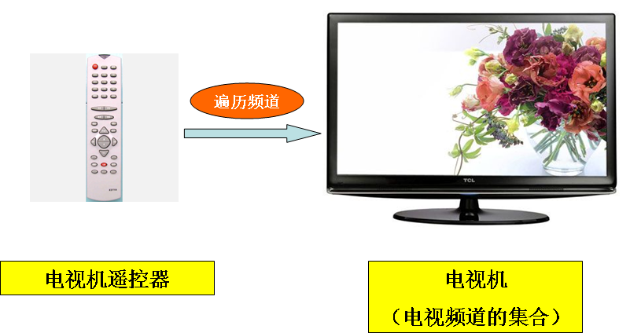
第十四章迭代器和模板方法
电视机遥控器与电视机示意图

Slide 5
迭代器模式概述
分析
  聚合对象的两个职责：
    存储数据，聚合对象的基本职责
    遍历数据，既是可变化的，又是可分离的
  将遍历数据的行为从聚合对象中分离出来，封装在迭代器对象中
  由迭代器来提供遍历聚合对象内部数据的行为，简化聚合对象的设计，更符合单一职责原则

Slide 6
迭代器模式概述
迭代器模式的定义
  对象行为型模式
迭代器模式：提供一种方法顺序访问一个聚合对象中各个元素，且不用暴露该对象的内部表示。 Iterator Pattern: Provide a way to access the elements of an aggregate object sequentially without exposing its underlying representation.
  通过引入迭代器，客户端无须了解聚合对象的内部结构即可实现对聚合对象中成员的遍历，还可以根据需要很方便地增加新的遍历方式。游标(Cursor)模式

Slide 7
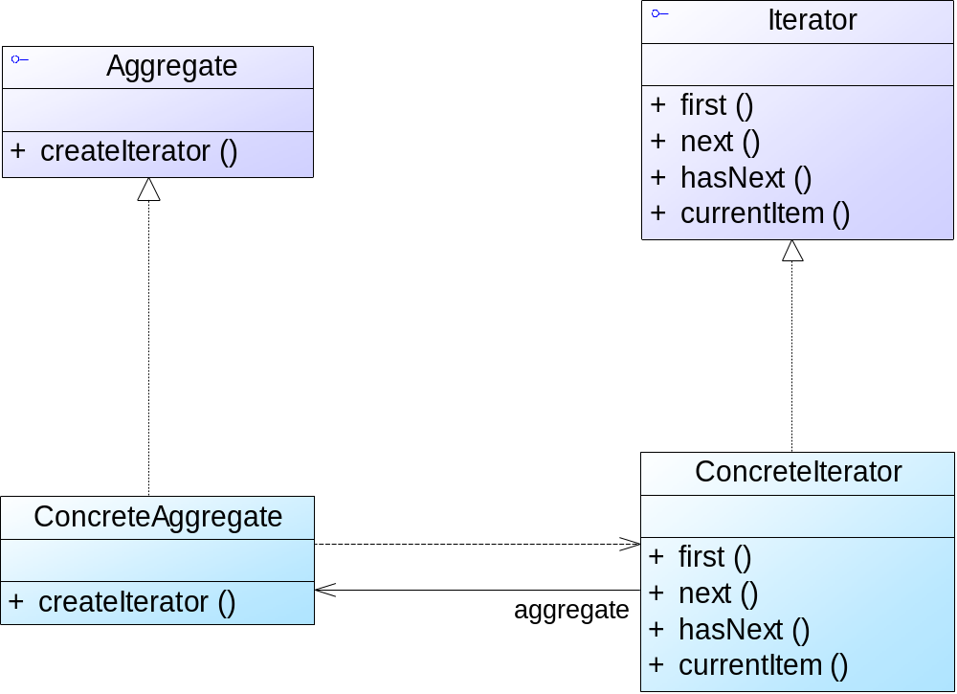
迭代器模式的结构与实现
迭代器模式的结构

Slide 8
迭代器模式的结构与实现
迭代器模式的结构
  迭代器模式包含以下4个角色：
    Iterator（抽象迭代器）
    ConcreteIterator（具体迭代器）
    Aggregate（抽象聚合类）
    ConcreteAggregate（具体聚合类）

Slide 9
迭代器模式的结构与实现
迭代器模式的实现
  典型的抽象迭代器代码：
public interface Iterator { public void first(); //将游标指向第一个元素 public void next(); //将游标指向下一个元素 public boolean hasNext(); //判断是否存在下一个元素 public Object currentItem(); //获取游标指向的当前元素 }

Slide 10
迭代器模式的结构与实现
迭代器模式的实现
  典型的抽象聚合类代码：
public interface Aggregate { Iterator createIterator(); }

Slide 11
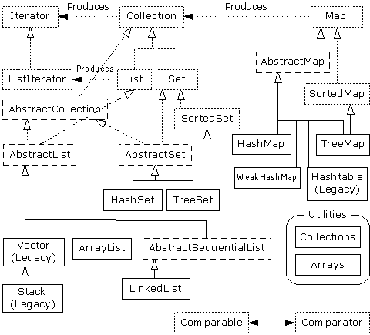
Map提供key到value的映射
容器类
集合类关系图
非同步
同步
同步
非同步
非同步
List list = Collections.synchronizedList(new LinkedList(...));
Notes:
ArrayList:查找 //一个数组，
LinkedList:添加、删除// 一个链表，
当操作是在一列数据的后面添加数据而不是在前面或中间,并且需要随机地访问其中的元素时,使用ArrayList会提供比较好的性能；
当你的操作是在一列数据的前面或中间添加或删除数据,并且按照顺序访问其中的元素时,就应该使用LinkedList了。
Arraylist：
优点：ArrayList是实现了基于动态数组的数据结构,因为地址连续，一旦数据存储好了，查询操作效率会比较高（在内存里是连着放的）。
缺点：因为地址连续， ArrayList要移动数据,所以插入和删除操作效率比较低。
LinkedList：
优点：LinkedList基于链表的数据结构,地址是任意的，所以在开辟内存空间的时候不需要等一个连续的地址，对于新增和删除操作add和remove，LinedList比较占优势。LinkedList 适用于要头尾操作或插入指定位置的场景
缺点：因为LinkedList要移动指针,所以查询操作性能比较低。
适用场景分析：
当需要对数据进行访问的情况下选用ArrayList，当需要对数据进行多次增加删除修改时采用LinkedList。

Slide 12
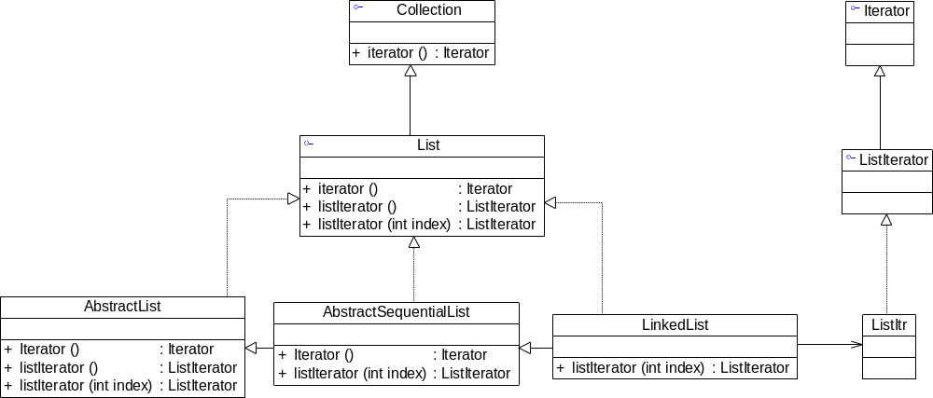
Java内置迭代器
结构

Slide 13
Java API 中的Iterator设计模式
java.util包中包含了一个Iterator接口，其中使用了next()、hasNext()和
remove()方法。
例:
迭代器使用:
List I = new LinkedList();
i.add("aa");
i.add("bb");
i.add("cc");
Iterator it = l.iterator();
while(it.hasNext()){
String st =(String)it.next();
System.out.print(st);
}
List l = new ArrayList();
l.add("aa");
l.add("bb");
i.add("cc");
Iterator it = l.iterator();
for(; it.hasNext() ;){
String st = (String)it.next();
System.out.print(st);
}

Slide 14
迭代器模式的优缺点与适用环境
模式优点
  支持以不同的方式遍历一个聚合对象，在同一个聚合对象上可以定义多种遍历方式
  简化了聚合类(职责单一)
  由于引入了抽象层，增加新的聚合类和迭代器类都很方便，无须修改原有代码，符合开闭原则

Slide 15
迭代器模式的优缺点与适用环境
模式缺点
  在增加新的聚合类时需要对应地增加新的迭代器类，类的个数成对增加，这在一定程度上增加了系统的复杂性
  抽象迭代器的设计难度较大，需要充分考虑到系统将来的扩展。在自定义迭代器时，创建一个考虑全面的抽象迭代器并不是一件很容易的事情

Slide 16
迭代器模式的优缺点与适用环境
模式适用环境
  访问一个聚合对象的内容而无须暴露它的内部表示
  需要为一个聚合对象提供多种遍历方式
  为遍历不同的聚合结构提供一个统一的接口，在该接口的实现类中为不同的聚合结构提供不同的遍历方式，而客户端可以一致性地操作该接口

Slide 17
模板方法模式概述
分析
  请客吃饭：(1) 点单 → (2) 吃东西→ (3) 买单
  软件开发：某个方法的实现需要多个步骤（类似“请客”），其中有些步骤是固定的（类似“点单”和“买单”），而有些步骤并不固定，存在可变性（类似“吃东西”）
  模板方法模式：基本方法（“点单”、“吃东西”和“买单”） 模板方法（ “请客”）
抽象方法
具体方法

Slide 18
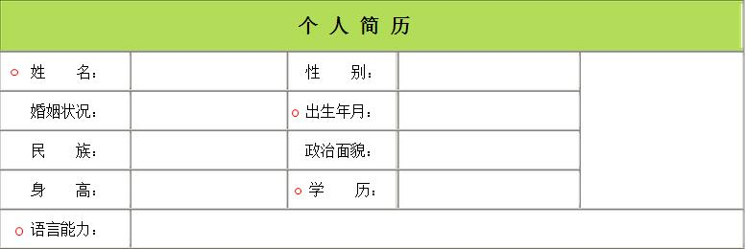
模板方法与现实中的表格模板：
每个人都可以对指定项（抽象方法或钩子方法）进行填写，表格中的必填项
就像抽象方法必须实现，表格中的非必填项就是钩子方法。

Slide 19
例: 使用Java抽象类时经常使用Template模式
public abstract class Benchmark{
//下面操作我们希望在子类中完成
public abstract void benchmark();
//重复执行benchmark次数
public final long repeat(int count) {
if(count<=0)
return 0;
else {
long startTime = System.currentTimeMillis();
for(int i=0; i< count; i++)
benchmark();
long stopTime = System.currentTimeMillis();
return stopTime-startTime;
}
}
}
public class MethodBenchmark extends
Benchmark{
public void benchmark(){
for(int i =0; i<Integer.MAX_VALUE; i++)
System.out.println("i="+i);
}
}
注意final的使用！
1.final class
2.final attribute and method
Integer.MAX_VALUE = 2³¹-1
System.currentTimeMillis()：
the difference, measured in milliseconds, between the current time and midnight, January 1, 1970 UTC.

Slide 20
模板方法模式概述
模板方法模式的定义
  类行为型模式
模板方法模式：定义一个操作中算法的框架，而将一些步骤延迟到子类中。模板方法模式使得子类不改变一个算法的结构即可重定义该算法的某些特定步骤。 Template Method Pattern: Define the skeleton of an algorithm in an operation, deferring some steps to subclasses. Template Method lets subclasses redefine certain steps of an algorithm without changing the algorithm's structure.

Slide 21
模板方法模式概述
模板方法模式的定义
  是一种基于继承的代码复用技术
  将一些复杂流程的实现步骤封装在一系列基本方法中
  在抽象父类中提供一个称之为模板方法的方法来定义这些基本方法的执行次序，而通过其子类来覆盖某些步骤，从而使得相同的算法框架可以有不同的执行结果

Slide 22
模板方法结构图
…
primitiveOperation1();
…
primitiveOperation2();
…
AbstractClass
templateMathod()
primitiveOperation1()
primitiveOperation2()
primitiveOperation() 包括:abstractMethod()
hookMethod()
concreteMethod()
…
ConcreteClass1
ConcreteClass2
primitiveOperation1()
primitiveOperation2()
primitiveOperation1()
primitiveOperation2()

Slide 23
模板方法模式的结构与实现
模板方法模式的实现
  模板方法 (Template Method)
  基本方法 (Primitive Method)
    抽象方法(Abstract Method)
    具体方法(Concrete Method)
    钩子方法(Hook Method)

Slide 24
模板方法模式的结构与实现
…… //模板方法 public void template() { open(); display(); //通过钩子方法来确定某一步骤是否执行 if(isPrint()) { print(); } } //钩子方法 public boolean isPrint() { return true; } ……
模板方法模式的实现
  钩子方法
    (1) “挂钩”方法： isXXX()或hasXXX()，返回类型为boolean类型
    (2) 空方法

Slide 25
模板方法模式的结构与实现
public abstract class AbstractClass { //模板方法 public void templateMethod() { primitiveOperation1(); primitiveOperation2(); primitiveOperation3(); } //基本方法—具体方法 public void primitiveOperation1() { //实现代码 } //基本方法—抽象方法 public abstract void primitiveOperation2(); //基本方法—钩子方法 public void primitiveOperation3() { } }
模板方法模式的实现
  抽象类典型代码：

Slide 26
实现要点:
TemplateMethod模式是一种非常基础性的设计模式，在面向对象中有着
大量的应用。为很多应用程序框架提供了灵活的扩展点，是代码复用方面
的基本实现结构。Spring 框架 IOC
除了可以灵活应对子步骤地变化外，“Don’t call me, Let me call you”的反
向控制结构是TemplateMethod的典型应用。 Inverse of Control
在具体实现方面，被TemplateMethod调用的虚方法可以具体实现，也可以
空实现，空实现的方法或默认的实现叫“hook operation”钩子操作。
4. 尽量减少primitive operation，需要重新定义的操作越多，子类程序越复杂。
Java中的钩子操作往往以do开头，如在HttpServlet类中doGet()、doPost()等方法。

Slide 27
Javax.servlet.http.HttpServlet
+HttpServlet()
#doDelete(): void
#doGet(): void
#doHead():void
#doOptions():void
#doPost():void
#doPut():void
……
HttpServlet类
MyServlet
+doGet():void
+doPost():void

Slide 28
模板方法模式的优缺点与适用环境
模式优点
  在父类中形式化地定义一个算法，而由它的子类来实现细节的处理，在子类实现详细的处理算法时并不会改变算法中步骤的执行次序
  提取了类库中的公共行为，将公共行为放在父类中，而通过其子类来实现不同的行为
  可实现一种反向控制结构，通过子类覆盖父类的钩子方法来决定某一特定步骤是否需要执行
  更换和增加新的子类很方便，符合单一职责原则和开闭原则

Slide 29
模板方法模式的优缺点与适用环境
模式缺点
  需要为每一个基本方法的不同实现提供一个子类，如果父类中可变的基本方法太多，将会导致类的个数增加，系统会更加庞大，设计也更加抽象（可结合桥接模式）

Slide 30
模板方法模式的优缺点与适用环境
模式适用环境
  一次性实现一个算法的不变部分，并将可变的行为留给子类来实现
  各子类中公共的行为应被提取出来，并集中到一个公共父类中，以避免代码重复
  需要通过子类来决定父类算法中某个步骤是否执行，实现子类对父类的反向控制

Slide 31
思考
1.设计树的迭代器！
前序遍历:ABEFIJCDGH
A
1.访问根结点
2.遍历左子树
3.遍历右子树
B
C
D
中序遍历:EBIFJACGDH
E
1.遍历左子树
2.访问根结点
3.遍历右子树
F
G
H
I
J
后序遍历:EIJFBCGHDA
1.遍历左子树
2.遍历右子树
3.访问根结点
2.在模板方法模式中，钩子方法如何实现子类控制父类的行为？

Slide 32
模板方法中的钩子操作：
import java.io.*;
public abstruct class AbstractTemplate{
File[ ] allFiles;
File dir;
AbstractTmplate(File dir){
this.dir = dir;}
public final void showFileName(){
allFiles = dir.listFiles();
sort();
printFiles();}
public abstract void sort();
public abstract void printFiles();
}
由于钩子方法通常返回一个 boolean 类型的值，并以此来判断是否执行某一基本方法，因 此在子类中可以通过覆盖钩子方法来决定是否执行父类中的某一方法，从而实现子类对父类 行为的控制。
public final void showFileName(){
allFiles = dir.listFiles();
sort();
if(isPrint()) // 钩子
printFiles();}
//javax.print

